Slide 1




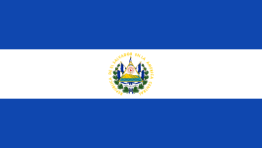






Departamento del Trabajo de los EE.UU.
Oficina de Asuntos Laborales Internacionales
Esta oficina guía los esfuerzos del Departmento del Trabajo para asegurar que los trabajadores en diversas partes del mundo se traten justamente y reciban los beneficios de la economía global.

Slide 2
Departmento del Trabajo de los EE.UU.
El Programa de Alianza Consular

Slide 3
El Acta de Las Normas Laborales Justas
El Acta de Seguridad y Salud en el Trabajo
Ley de Protección de los Trabajadores Agrícolas Migrantes y de Temporada
Leyes que gobernan el pago apropiado para horas laborales y horas extraordinarias, tal como temas de salud y seguridad en el trabajo
Protege a los trabajadores en los EE.UU. independientemente de su estatus migratorio

Slide 4
El maltrato
El miedo
El abuso
La pérdida del trabajo
La deportación, en particular si no es documentada

Slide 5
Las leyes promueven un campo de juego nivelado, por las protecciones que rinden
Para los migrantes, y otros obreros vulnerables, es imprescindible saber algo de asuntos de la seguridad, la salud, el pago, y horas extraordinarias

Slide 6
Las embajadas y los consulados:
Socios naturales
Les interesa proteger los derechos de sus ciudadanos
Ofrecen un lugar seguro y confiable

Slide 7
2004: México firma el primer acuerdo
2012: Honduras, México, El Salvador, La República Dominicana, Guatemala, Costa Rica, Nicaragua, Ecuador, El Perú, y Las Filipinas

Slide 8




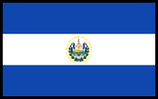





Ayuda Consular y el Depto.
del Trabajo de los EE.UU.
Se puede presentar una queja en nombre de los trabajadores
Lleva a cabo capacitaciones para sectores industriales varios
Comparte ideas con las agencias del Depto.--preocupaciones de los trabajadores en cuanto a las condiciones del trabajo
Ubicar a los trabajadores retornados para facilitar los trámites de pago no recibido (“recovered back wages”)

Slide 9
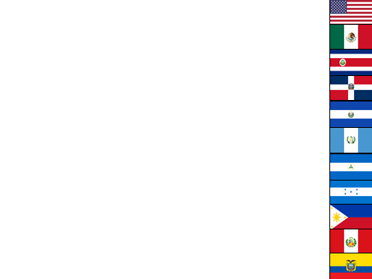
Recursos de Internet
Números de llamada gratuita para presentar quejas/hacer denuncias sobre transgresiones
Información en 12 idiomas

Slide 10
La Misión de
La Administración de Seguridad y Salud Ocupacional (OSHA):
Mejor conocimiento
+
Un lugar de trabajo más seguro
=
Más vidas salvadas

Slide 11
La Misión de
La División de Salarios y Horas:
Más información
+
La remuneración justa por el trabajo
=
Un campo de juego nivelado para los trabajadores y los empleadores

Slide 12
Comisión para la Igualdad de Oportunidades en el Empleo:
Hace cumplir las leyes en contra de la discriminación en cuanto a contratar, despedir, o ascender empleados; el acoso; el entrenamiento; los sueldos; y los beneficios.
Junta Nacional de Relaciones
Laborales: Hace cumplir las leyes que protegen el derecho de afiliarse (o no) a un sindicato

Slide 13
Gracias
Para más información, póngase en contacto con Rebecca Rowles en el Departamento del Trabajo de los EE.UU.:
rowles.rebecca@dol.gov
(habla inglés solamente)

